Slide 1
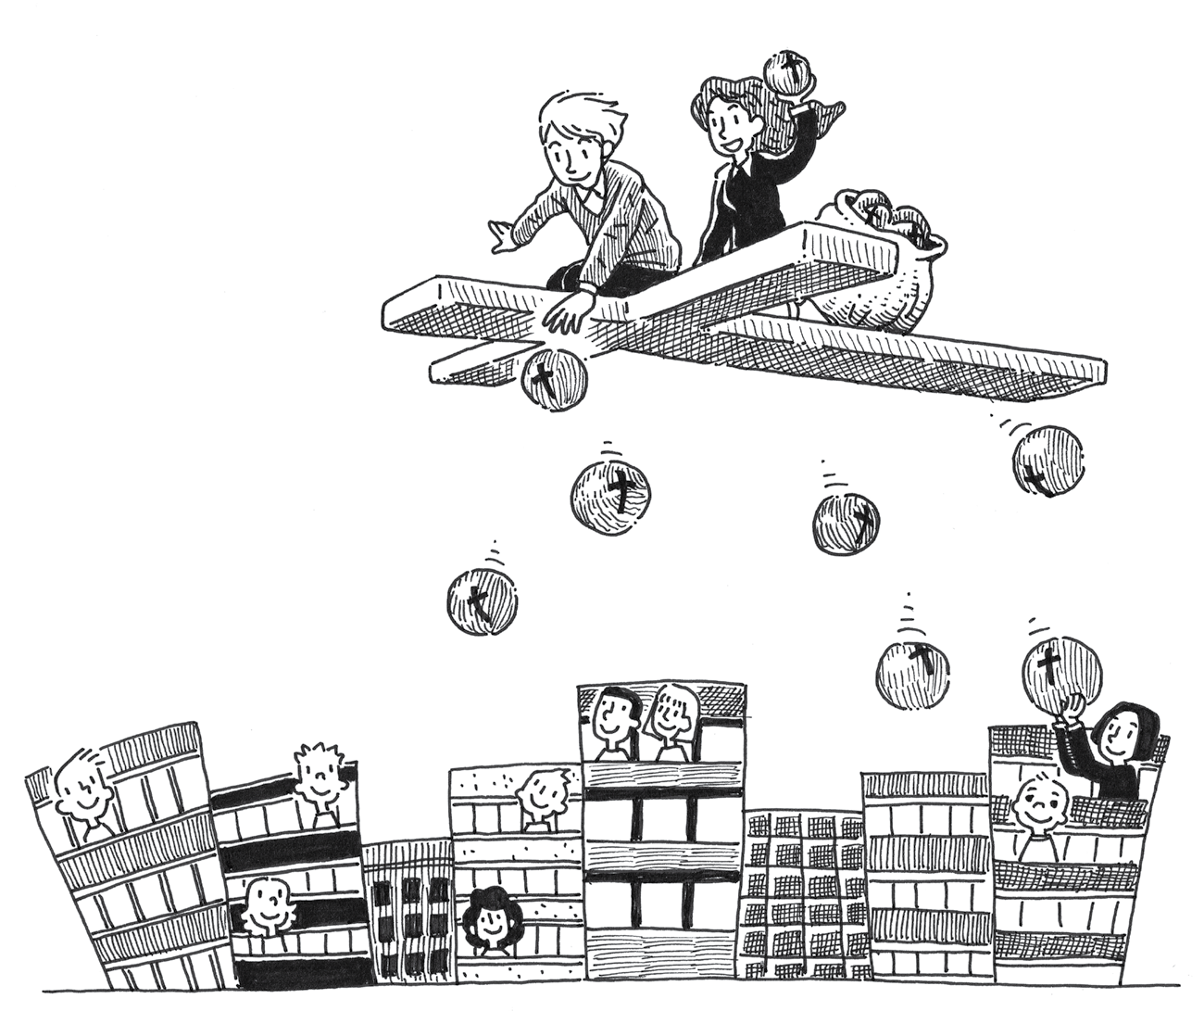
27
Nuestra misión, predicar el evangelio
Predicad el evangelio a toda criatura
Hch 1:6~11, 2Ti 4:1~2
Himnario 174 (¡Nuestro Dios reina!)
Hoy aprender
1. Saber que predicar el evangelio es la misión más grande en la tierra que el Señor ha confiado a los cristianos.
Palabra
2. Saber lo que necesito hacer como cristiano para predicar el evangelio.
12

Slide 2
Palabra Entender
Fuimos perdonados de nuestros pecados y nos convertimos en pueblo celestial porque recibimos un amor inescrutable del Señor.
Sin embargo, este evangelio no es solo para nosotros, sino para todo el mundo. Por lo tanto, antes de nada, debemos darnos cuenta de su amor y predicar el evangelio a quienes nos rodean.
La evangelización es el mayor mandamiento del Señor. El Señor confió la misión de predicar el evangelio a los que fueron salvos primero. Por lo tanto, somos los deudores del evangelio ante el Señor y ante las personas, hasta que hayamos cumplido todo lo que se nos ha pedido que hagamos. En conclusión, predicar el evangelio es algo que debemos hacer, y necesitamos saber que ¡ay de nosotros cuando no predicamos el evangelio! Y solo si el evangelio es predicado en todo el mundo, los impíos en el día del juicio no podrán excusarse diciendo: "No conocía el evangelio". Además, el Señor dijo que aquellos que predican el evangelio enseñando la justicia a la multitud, tendrán gloria eterna como las estrellas a perpetua eternidad.
Entonces, ¿cómo podemos predicar bien este evangelio? Primero, debemos estar separados de los pecados de este mundo y mostrar la luz y el olor grato como cristianos, a nuestro alrededor. Y siempre debemos estar preparados para responder a quienes nos preguntan sobre el motivo de nuestra esperanza. Además, debemos orar persistentemente para que el Señor abra la puerta de la evangelización. Por último, debemos saber tener compasión de las almas perdidas y tener una pasión ardiente por salvarlas. En ese momento, podremos abrir nuestra boca con valentía a las personas que encontremos y así predicarles el evangelio de Cristo.
Resumen de la lección
13

Slide 3
Palabra Escríbelas en la tabla de tu corazón (Recitación)
Te encarezco delante de Dios y del Señor Jesucristo, que juzgará a los vivos y a los muertos en su manifestación y en su reino, que prediques la palabra; que instes a tiempo y fuera de tiempo; redarguye, reprende, exhorta con toda paciencia y doctrina. (2Ti 4:1~2)
I charge you therefore before God and the Lord Jesus Christ, who will judge the living and the dead at His appearing and His kingdom: Preach the word! Be ready in season and out of season. Convince, rebuke, exhort, with all long-suffering and teaching. (2Ti 4:1~2)
1
Subraya las palabras o frases clave en el versículo.
2
¿Por qué ordenó estrictamente la predicación de la palabra?
Palabra Cambiar mi mente a la palabra
1
Escribe cuánto vale evangelizar a una persona. (Sal 49:7~8, Dn 12:3, Mt 13:44~46, 16:26, Lc 15:3~7, Hch 20:26, 1Co 9:16, 2Ti 4:8)
Para mí
Para una persona salva
Para Dios
14

Slide 4
2
Si hubo ocasiones en las que tuviste éxito en la evangelización y ocasiones en las que fracasaste, escribe las razones de cada una.
Cuando tuve éxito
Cuando fracasé
3
Anota a las personas que quieres evangelizar en el Seminario Bíblico de la Escuela Bíblica y en el Retiro de Verano, y escribe su situación actual y tu plan específico.
NOMBRE
RELACIÓN
SITUACIÓN ACTUAL
PLAN PARA EVANGELIZAR
15

Slide 5
Palabra Aplicando a la vida
La palabra de hoy
(Escribir la Palabra)
La oración de hoy
(Gratitud / Arrepentimiento / Súplica)
D
Is 58:1
L
Dn 12:3
M
Mt 16:26
16

Slide 6
X
Mr 16:15
J
Lc 15:4
V
Hch 1:8
S
Hch 20:24
17

Slide 7
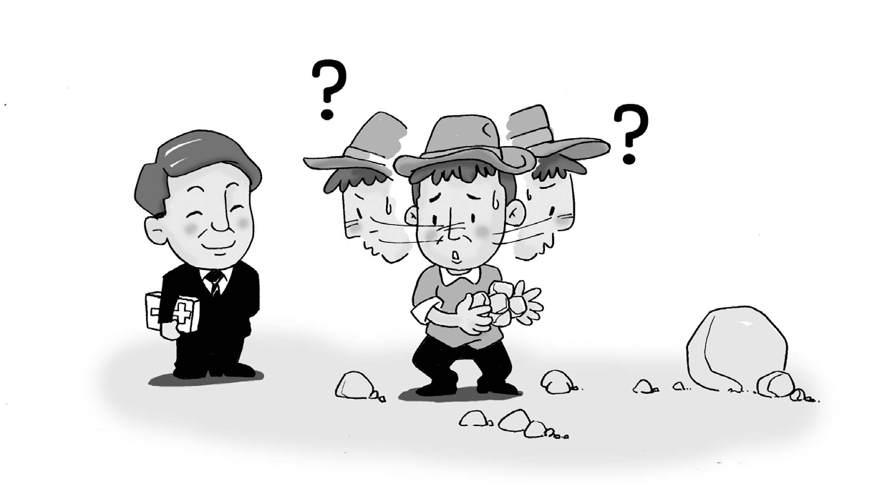
7
Alegoría
Diez piedras pequeñas
Después de que un agricultor escuchó un sermón en una pequeña iglesia en el pueblo, fue al pastor que estaba despidiendo a los santos en el patio de la iglesia.
“¡Emm, pastor! Soy un agricultor que ha estado cultivando silenciosamente y preocupándose por no dañar a otros y nunca he engañado a otros. Pero escuchando tu palabra pastor, no he logrado entender. ¿Soy un pecador? Pero nunca he pecado. ¡¿No lo dirías por mí?!
El pastor parecía estar pensando por un momento y le pidió al agricultor que recogiera una piedra del tamaño de una sandía del jardín de flores del patio delantero de la iglesia. “Ahh, ahora que lo pienso es demasiado grande. Llévalo a donde estaba y recoge diez piedras del tamaño de un melón.” El agricultor llevó la piedra del tamaño de una sandía a su lugar y caminó por aquí y por allá y recogió diez piedras del tamaño de un melón aproximadamente. “Estas tampoco me valen, lo siento. Lleva estas piedras también a donde estaban.” El agricultor estaba perplejo, pero caminó por el jardín de flores e intentó ponerlas donde estaban. Sin embargo, aunque los huecos de cada piedra permanecieron, no podía saber qué piedra era la piedra que estaba antes.
“Pastor, las he intentado poner en su lugar, pero no pude ponerlas en su sitio.” Entonces el pastor le dijo al agricultor: “Los hombres nacen como pecadores y viven cometiendo muchos pecados. Como las piedras que acabas de recoger, recordamos los grandes pecados, y olvidamos los pequeños.”
He aquí, en sus santos no confía, Y ni aun los cielos son limpios delante de sus ojos; ¿Cuánto menos el hombre abominable y vil, Que bebe la iniquidad como agua? (Job 15:15~16)
18

Slide 8
8
Tengo una pregunta~
¿Hay un período en la Biblia llamado ‘7 años de tribulación’?
La palabra ‘7 años de tribulación’ no se encuentra en la Biblia, pero podemos saber acerca de ella claramente basándonos en la Biblia. Una de las partes donde está profetizado más precisamente sobre los ‘7 años de tribulación' es el capítulo 9 de Daniel. Daniel 9:24~27 es una profecía de los israelitas y el templo en Jerusalén.
Setenta semanas están determinadas sobre tu pueblo y sobre tu santa ciudad, para terminar la prevaricación, y poner fin al pecado, y expiar la iniquidad, para traer la justicia perdurable, y sellar la visión y la profecía, y ungir al Santo de los santos. (Dn 9:24)
Se dice que después de las 70 semanas que fueron prometidas a los israelitas y a la ciudad de Jerusalén, se completará la obra de redención, se cumplirán todas las profecías y Cristo gobernará el mundo.
Y desde el versículo 25 dice que ‘desde la salida de la orden para restaurar y edificar a Jerusalén hasta que pasen sesenta y nueve semanas, Cristo vendrá y morirá’. Aquí, la palabra ‘semana’ corresponde la palabra hebrea ‘shabuim’, que se interpreta como 7 años según el contexto. En esta palabra, una semana no debe contarse como 7 días, sino como 7 años. Jesús murió en la cruz exactamente 69 semanas(483 años) después de la salida de la orden para restaurar y edificar Jerusalén de acuerdo con esta profecía. Y como se profetizó en el versículo 26, la ciudad de Jerusalén y el templo fueron completamente destruidos por Roma, y ​​los israelitas se dispersaron por todo el mundo.
Y por otra semana confirmará el pacto con muchos; a la mitad de la semana hará cesar el sacrificio y la ofrenda. Después con la muchedumbre de las abominaciones vendrá el desolador, hasta que venga la consumación, y lo que está determinado se derrame sobre el desolador. (Dn 9:27)
Sin embargo, queda un período de ‘una semana’. Como Daniel 9:24~27 es una profecía sobre los israelitas y el templo, ‘una semana’ aquí también se refiere a lo que sucederá después de la restauración de la nación de Israel.
Aquí, ‘Él’ se refiere al Anticristo, quien aparecerá bajo el pretexto de la paz mundial y firmará un tratado de paz de siete años. Sin embargo, solo es un tratado de paz, una paz falsa que traerá una gran tribulación después. Por eso, este período de 7 años se llama ‘7 años de tribulación’.
Se dice que habrá casos de prohibición de sacrificios y ofrendas en la mitad de la semana, y que habrá una gran tribulación hasta el fin del mundo; basándonos en esto, este período se divide en los primeros tres años y medio y los postreros tres años y medio. En el Apocalipsis 11:3, los 1260 días durante los cuales los dos testigos estarán activos, se refieren a los primeros tres años y medio, ‘tiempo, y tiempos, y medio tiempo’(Dn 7:25, Dn 12:7, Ap 12:14), ‘cuarenta y dos meses’(Ap 13:5), y en el Apocalipsis 12:6, los 1260 días en que una mujer huye al desierto y está protegida, todos estos se refieren a los postreros tres años y medio.
Al final del período de los 7 años de tribulación, como en Daniel 9:24, toda la obra de redención para los gentiles y los judíos habrá terminado, todas las profecías se cumplirán, y Cristo vendrá de nuevo y gobernará sobre la tierra.
19

